Slide 1





第十章 线程
Notes:
https://docs.oracle.com/javase/9/docs/api/index.html?overview-summary.html

Slide 2
目 录
一、线程概述
第十章主要内容
二、创建线程
三、线程的同步机制

Slide 3

一、线程概述
1.并行概念的引入
并发程序设计(concurrent programming)：由多个可在同一时间段执行的程序模块组成程序的程序设计方法。由荷兰计算机科学家艾兹格·W·迪科斯彻(Edsger Wybe Dijkstra)在1968年提出。
并发执行的程序模块可以是进程或线程。Java提供的并发程序开发是基于多线程的。

Slide 4
2.程序、进程与线程
程序(program)：静态的代码，是应用软件执行的蓝本。
进程(process)：运行中的代码，是程序的一次动态执行过程。
线程(thread)：比进程小的执行单位，由进程创建，是进程里的一条执行路径，每个进程都至少包含一个线程。
多线程(multithreading)：一个进程中同时拥有多条执行路径。
Notes:
程序是计算机指令的集合。
进程就是一个运行中的程序，它指的是从代码加载、执行到执行结束这样一个完整的过程。每个进程都是占用不同的内存空间。
线程是比进程更小的执行单位。一个进程在其执行过程中，可以产生多个线程，形成多条执行线索，每条线索，即每个线程也有它自身的产生、存在和消亡的过程，也是一个动态的概念。

Slide 5
线程 vs. 进程
多个进程：
----内部数据和状态是完全独立的。
多个线程：
----与同属一个进程的其他线程共享进程的资源，包括内存数据区和打开的文件，这为线程间的有效通信提供方便，但也带来了潜在问题(有可能互相影响)；线程的切换比进程的切换开销小(优点) 。

Slide 6
主线程
当JVM加载代码，发现main()方法之后，就会启动一个线程，这个线程称作“主线程”(main thread) 。
要实现多线程，就应该在main()方法中再创建新的线程对象，称为主线程中的线程。JVM在主线程和其他线程之间轮流切换，等到所有线程都结束之后，才结束Java应用程序。

Slide 7
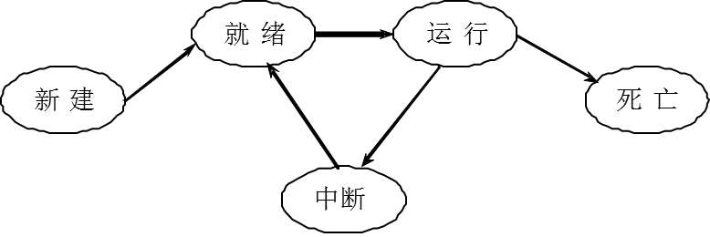
二、创建线程
1. 线程的5种状态
新建
就绪
运行
中断
死亡

Slide 8
一、新建状态
新建状态就是一个线程对象刚被new运算
符生成的状态。如执行下列语句时，线程就处
于创建状态：
myThread t = new myThread( );
当一个线程处于新建状态时，此时它已经有
了相应的内存空间和其他资源，并已被初始化。

Slide 9
二、就绪状态
处于新建状态的线程被启动后，将进入线程
队列排队等待CPU时间片，此时它已经具备了
运行的条件。
myThread.start( );
一旦轮到它来享用CPU资源时，就可以脱
离创建它的主线程独立开始自己的生命周期了。
另外，原来处于中断状态的线程被解除中断
后也将进入就绪状态。

Slide 10
三、运行状态
当就绪状态的线程被调度并获得处理器资
源时，便进入运行状态。
每个线程都有一个重要的run()方法，当线
程对象被调度执行时，它将自动调用该线程的
run()方法，从第一句开始顺序执行。run()方
法定义了这一类线程的操作和功能。

Slide 11
四、中断状态
由于人为或系统的原因，线程必须停止运
行，以后还可以恢复运行的状态称为中断状态。
发生以下几种情况之一后，线程进入中断状态。
使用CPU的时间片到，切换给轮候的下一个线程
该线程正在等待I/O操作完成
调用了该线程的sleep()休眠方法
调用了wait()等待方法
Notes:
如果线程调用sleep()方法进入了休眠状态，只能等待指定的时间到或被其他线程interrupt，才脱离阻塞态。
如果线程为了等待一个条件变量而调用了wait()方法进入了阻塞态，需要这个条件变量所在的那个对象调用notify(()或notifyAll()方法。
如果线程由于等待I/O而进入了阻塞状态，只能等待这个I/O操作完成之后，系统调用特定的指令来使该线程恢复可运行状态。

Slide 12
五、死亡状态
处于死亡状态的线程不具有继续运行的能
力。线程死亡的原因有两个：
一个是正常运行的线程完成了它的全部工作，即执行完了run()方法的最后一个语句并退出；
另一个是线程被提前强制性地终止，如通过执行stop()或destroy()终止线程。（不推荐）
Notes:
目前不推荐通过调用stop()来终止线程的执行，而是让线程执行完。

Slide 13
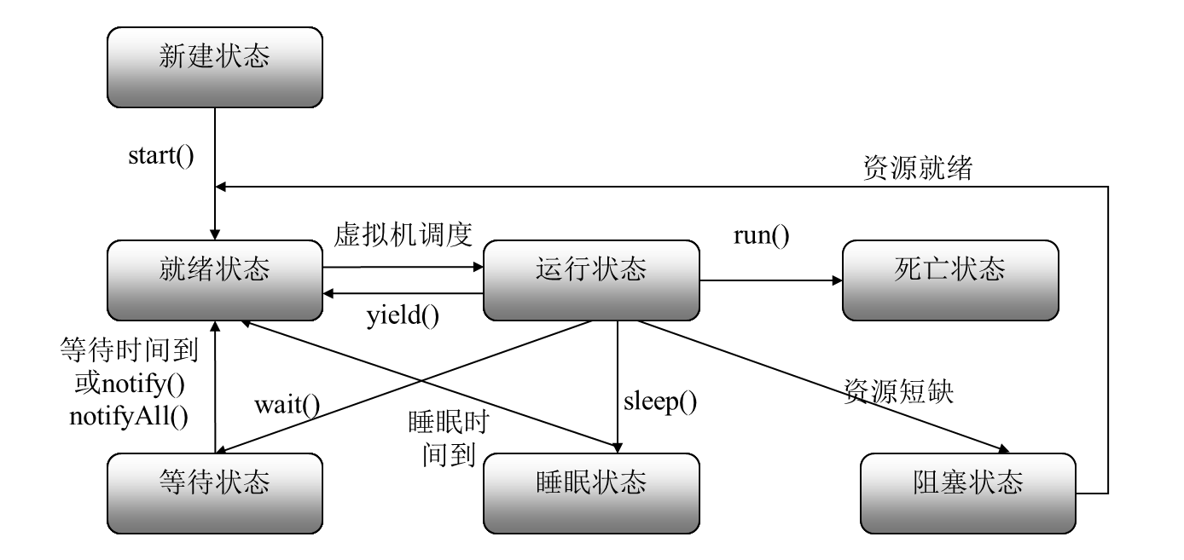
线程的生命周期

Slide 14
2. 多线程的实现方法
编写多线程程序需要创建线程，线程的创建包括定义线程体和创建线程对象两个方面的内容。线程的行为由线程体决定,线程体是由run()方法定义的。运行系统通过调用run()方法实现线程的具体行为。
可以通过继承Thread类或实现Runnable接口这两种途径来构造自己的run()方法。

Slide 15
3. 通过继承Thread 类创建线程
java.lang.Thread类是一个通用的线程类，其run方法默认是空的，必须要对Thread类进行继承并覆写Thread类中的run方法，来实现我们想要的功能。

Slide 16
一、继承Thread类创建线程的步骤
创建Thread类的子类，在该子类中重写run()方法；
② 创建该子类的对象；
③ 子类对象调用start()方法启动线程；程序运行后，将自动执行子类中的run()方法。

Slide 17
class classname1 extends
Thread{
构造方法；
public void run(){
….
}
}
public class classname2{
…
void method(){
classname1 aa=new
classname1();
aa.start();
….
}
}

Slide 18
二、举例
模拟车站窗口卖票的功能：假设窗口有10
张票，可以一直卖票直到剩余票数为0，才
停止运行。
例子10-1

Slide 19
4. 通过实现Runable接口创建线程
编写多线程程序的另一种的方法是实现Runnable接口。在一个类中实现Runnable接口,并在该类中定义run()方法，然后用带有Runnable参数的Thread类构造方法创建线程。

Slide 20
一、实现Runnable接口创建线程的步骤
使用Thread类的一个构造方法来创建线程Thread(Runnable task)：
创建一个实现Runnable接口的类，在类中
实现run()方法；
② 创建该类的对象，将该对象传递给Thread
(Runnable task)作为实参创建线程对象；
线程对象调用start()方法启动目标线程；程
序运行后，将自动执行对象中的run()方法。

Slide 21
class classname1
implements Runnable{
构造方法；
public void run(){
….
}
}
public class classname2{
…
void method(){
classname1 a=new
classname1();
Thread b=new Thread(a);
b.start();
….
}
}

Slide 22
二、举例
模拟车站窗口卖票的功能：假设窗口有10
张票，可以一直卖票直到剩余票数为0，才停止运行。
例子10-2
例子10-3

Slide 23
两种方法比较
使用Runnable接口：
可以将代码和数据分开，形成清晰的模型
还可以从其他类继承
保持程序风格的一致性
共享一个目标对象，实现多个线程处理同一个资源
直接继承Thread类：
不能再从其他类继承
编写简单，可以直接操纵线程，无需使用
Thread.currentThread()
例子10-4，例子10-5（两个线程共享变量的例子）

Slide 24
5. 线程的常用方法
1. public Thread(String s)
Thread的构造方法，用于构造一个名字为s的线程。例如：Thread t=new Thread("myThread");
2. public Thread()
Thread的构造方法，用于构造一个名字为Thread-
加上一个数字的线程，如Thread-0、Thread-1、
Thread-2…等。

Slide 25
3. public void start()
线程对象通过调用start()方法启动线程，使它从新建状态进入到就绪状态排队等候CPU时间片。
4. public void run()
用来定义线程对象被调用后所自动执行的操作，是线程的使命所在。
5. public final void setName(String name)
用于设置线程的名称。

Slide 26
6. public final String getName()
取得由setName()方法设置的线程名字的字符串。
7. public static void sleep(long millis)
throws InterruptedException
Thread类的类方法，使线程休眠一段由参数millisecond指定长度的时间，单位为毫秒。当线程休眠时会放弃CPU的使用权。如果一个线程在休眠期间被打断，将引发一个InterruptedException异常。
8. public static Thread currentThread()
返回代表当前正在执行的线程的Thread对象。
Notes:
try {
sleep(1000);
} catch (InterruptedException e) {
e.printStackTrace();
}

Slide 27
9. public final boolean isAlive()
测试当前线程是否处于活动的状态。新建的线程在调用start()方法前，isAlive()返回false；在调用了start()方法后，直到run()方法结束之前，isAlive()返回true；run()方法运行结束，isAlive()返回false。
例子10-6
10. public void interrupt()
线程对象可以通过调用interrupt()方法中断本线
程的休眠，从而让该线程进入就绪状态。
例子10-7
Notes:
intertupt方法经常用来“吵醒”休眠的线程。当一些线程调用sleep方法处于休眠状态时，一个使用 CPU资源的其它线程在执行过程中，可以让休眠的线程分别调用interrupt 方法“吵醒”自己，即导致休眠的线程发生InterruptedException异常，从而结束休眠，重新排队等待CPU资源。

Slide 28
11. public static boolean interrupted()
用于测试当前线程（即正在执行该指令的线程）是否已经被中断。
12. public boolean isInterrupted()
用于测试某个线程是否已经被中断 。
13. public final void setPriority(int newPriority)
设置线程的优先级。
14. public final int getPriority()
获得线程的优先级。

Slide 29
15. public final void join(long millis)
throws InterruptedException
使某个线程等待指定的时间。在A线程中调用B线程的该方法，将A线程与B线程“合并”，即等待B线程结束，再恢复A线程的运行。
例子10-8
16. public static void yield()
使当前正在执行的线程临时暂停，以使其它的线
程运行。
Notes:
yield()方法将执行的权力交给其它同等优先权的线程,自己到队列的最后等待.

Slide 30
17. public final void wait(long timeout)
throws InterruptedException
当前线程被中断，并进入到一个对象的等待列表中，直到另外的线程调用同一个对象上的notify() 或notifyAll() 方法。
18. public final void notify()
用于将对象等待列表中的线程按照先进先出的原
则唤醒第一个线程，使它再次成为可运行的线程。
19. public final void notifyAll()
用于将对象等待列表中的所有线程唤醒，使它们再次成为可运行的线程。
Notes:
wait()方法用于使当前线程放弃临界区而处于睡眠状态，直到有另一线程调用notify()方法将它唤醒或睡眠时间已到为止，
notify()方法用于将处于睡眠状态的某个等待当前对象监控器的线程唤醒。如果有多个这样的线程，则按照先进先出的原则唤醒第一个线程。
Object类中还提供了另一个方法notifyAll()，用于唤醒所有因调用wait()方法而睡眠的线程。

Slide 31
终止线程的常用方法
使用退出标志，使线程正常退出，也就是当
run方法完成后线程终止。
使用interrupt方法中断线程。可分为两种情
况：
线程处于阻塞状态，如使用了sleep方法。
使用while(!isInterrupted()){...}来判断线程是否被
中断。

Slide 32
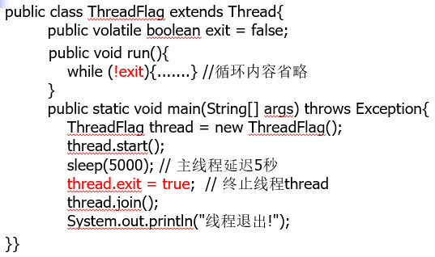
使用退出标志

Slide 33
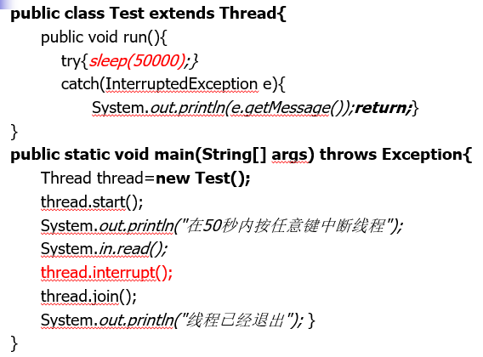
使用interrupt方法中断线程：（1）使用了sleep方法

Slide 34
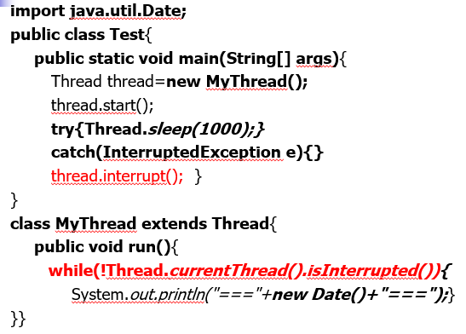
使用interrupt方法中断线程：（2）使用while(!isInterrupted()){...}来判断线程是否被中断。

Slide 35
三、线程的同步机制
1. 线程的异步与同步
线程异步
多个线程的运行相互独立，彼此之间没有相关性。
线程同步
多个线程之间协调使用共享资源的一种方式，也就
是说，它能在并发操作中协调管理临界区，从而避免
混乱、保证数据的一致性。

Slide 36
2. 线程同步问题的提出
实例：两个线程共享一个目标对象，并同时
修改该对象中的数据 。例子10-9
产生的问题：多个线程对同一数据进行并发
读写(至少有一个线程在进行写的操作，同时
存在一个线程在读)，这种情形称为竞争，竞
争会导致数据读或写的不确定性。

Slide 37
3. synchronized关键字
在并发程序设计中，为了避免竞争引起的冲
突，通常使用同步机制(锁机制)来实现访问
的互斥。
简单来说，就是线程在进入临界区时，可以
为临界区加一把“锁”，锁住临界区；当该
线程使用完毕就把锁去掉，让别的线程使用
；但是在锁住临界区的这段时间里，该线程
独自占有临界区，其他线程不能进入，从而
保证数据的一致性。

Slide 38
在Java中，加锁是通过关键字synchronized
实现的。synchronized可以“锁住”一个对
象或一段代码。
synchronized(A){ S;} // 将对象A设为临界资源，S
是简单或复合语句，即临界区。
synchronized 方法声明 // 将整个方法设为临界区。
例子10-10
例子10-11
Notes:
使用synchronized修饰的方法，称为同步方法。当一个线程在调用同步方法时，所有试图调用该同步方法(或其他同步方法)的同一个目标对象的其他线程必须等待，只有当该线程结束了，同步方法的锁才会自动释放。

Slide 39
注意事项
synchronized关键字字面上是“同步”的
意思，用于定义同步的代码块，但实际上它
是在并发操作中实现互斥机制。
同步互斥是对象级的，也就是只有操作于相
同目标对象上的同步方法才会互斥。
对目标对象的互斥访问只存在于同步代码之
间，对于非同步代码是无效的。

Slide 40
4. 线程间的协作
Java提供了wait和notify等功能来使线程之
间相互交谈。一个线程可以进入某一个对象
的synchronized函数进入等待状态，直到其
他线程显式地将它唤醒。
waite()和notify()因为会对对象的“锁标志”
进行操作，所以它们必须在synchronized函
数或synchronized block中进行调用。

Slide 41
例子：模拟3个人排队买票，每人买1张票。售票员只有1张五元的钱，电影票五元钱一张。张某拿1张二十元的人民币排在孙某前面买票，孙某拿1张十元的人民币排在赵的前面买票，赵某拿1张五元的人民币排在最后。那么，最终的卖票次序应当是孙、赵、张 。
例子10-12

Slide 42
谢谢

